Slide 1
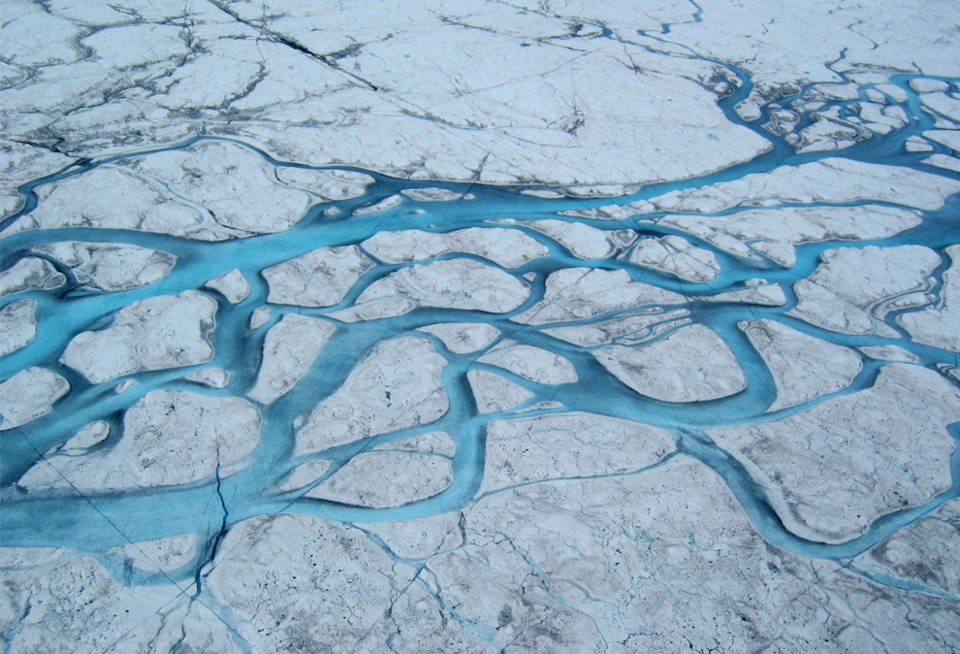
Прогноз соціально-економічного розвитку світу за умови абсолютного танення постійного льодовикового покриву Землі
Відділення: науки про Землю
Секція: географія та ландшафтознавство
Науковий керівник: Постільна Алла Петрівна
Вчитель географії та основ економіки ХЗОШ №118
Виконав: Самошко Павло
Учень 11 класу ХЗОШ №118

Slide 2
Мета роботи
Виявити причини та наслідки можливого танення постійного льодовикового покриву Землі;
Спрогнозувати його вплив на соціально-економічний розвиток суспільства та його складові;
Розробити стратегію попередження та мінімізації наслідків танення льодовиків.

Slide 3
Передумови танення

Slide 4
Сонячні та планетарні цикли
Цикли Міланковича
Цикли прецесії земної Осі
Цикли Глайсберга
Цикли прецесії сонячної осі та ексцентриситету земної орбіти
Цикли Холлстатта
Цикли сонячної активності та енергії, отримуваної Землею
Взаємодія циклів визначає довгострокові зміни кліматичного режиму Землі

Slide 5
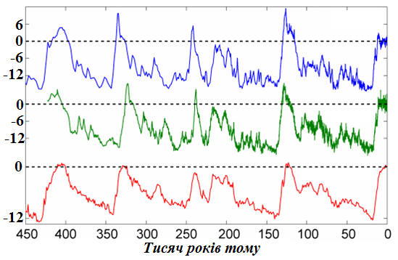
Гляціали та інтергляціали
Графік зміни середньорічної температури Землі

Slide 6
Підняття рівня води
Антарктида (материкова частина) | Гренландія та Канадський Арктичний архіпелаг | Гірські льодовики та вічна мерзлота
26.32 млн. ${км}^{3}$ | 2.45 млн. ${км}^{3}$ | 0.2-0.3 млн. ${км}^{3}$
$$28 800 000 {км}^{3}∙0.872=25113600 {км}^{3}$$
Підняття рівня води складатиме близько 63 метрів

Slide 7
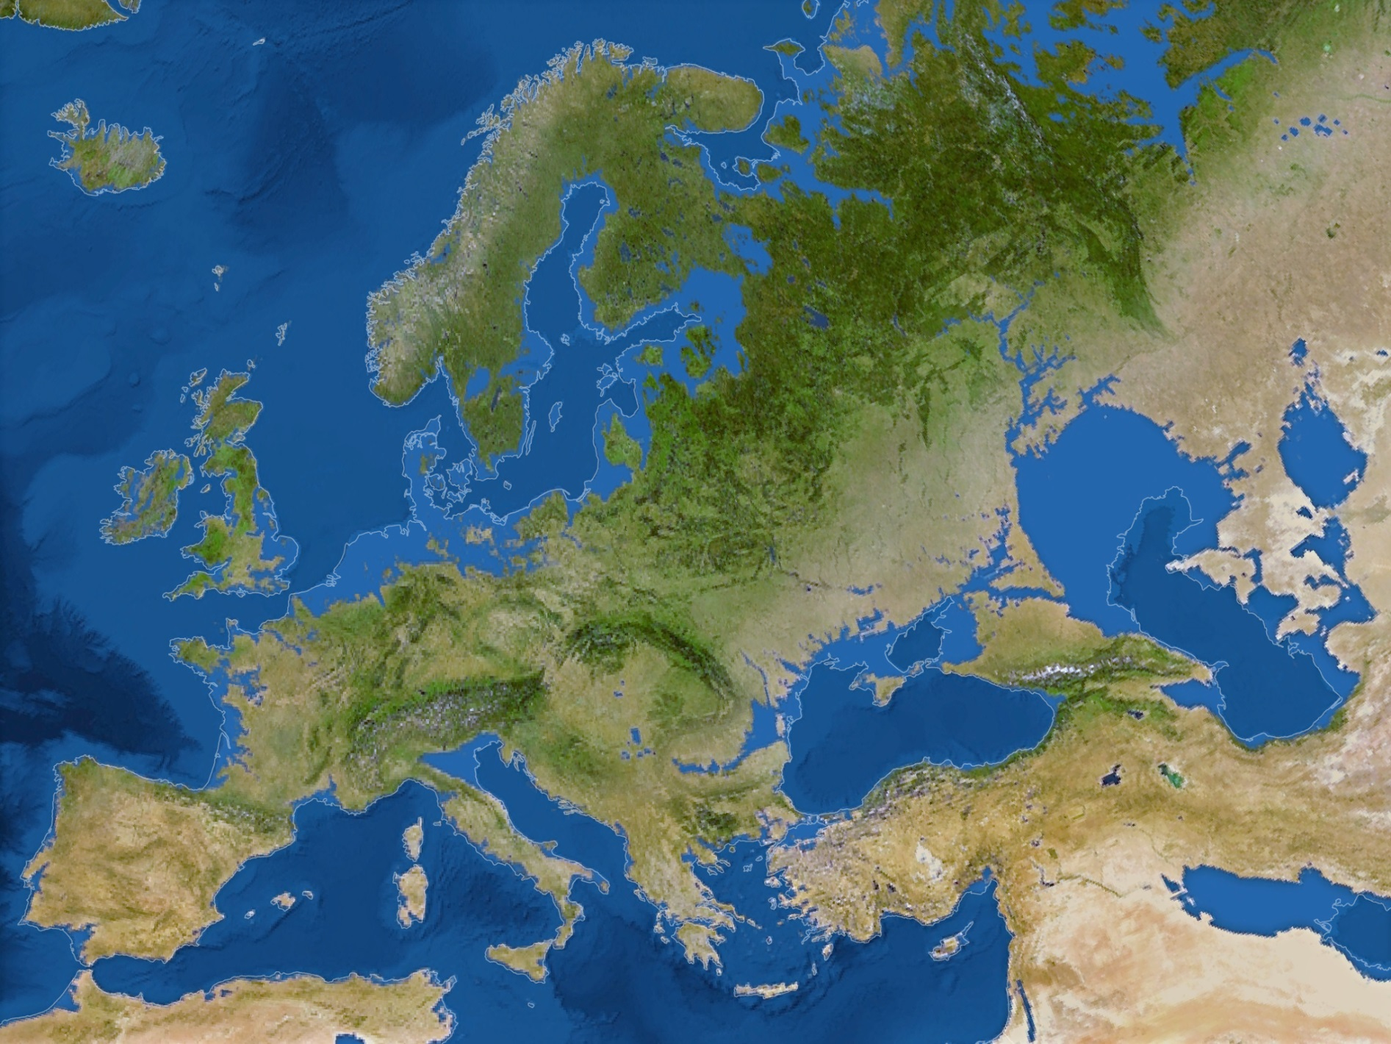
Карта територій, які будуть затоплені

Slide 8
Площа територій, що будуть затоплені
Частина світу/материк | Площа територій
Азія | 1 430 000 ${км}^{2}$
Південна Америка | 1 230 000 ${км}^{2}$
Європа | 840 000 ${км}^{2}$
Північна Америка | 690 000 ${км}^{2}$
Австралія | 630 000 ${км}^{2}$
Африка | 570 000 ${км}^{2}$
Загальна | $5 430 000 {км}^{2}$ (5%)

Slide 9
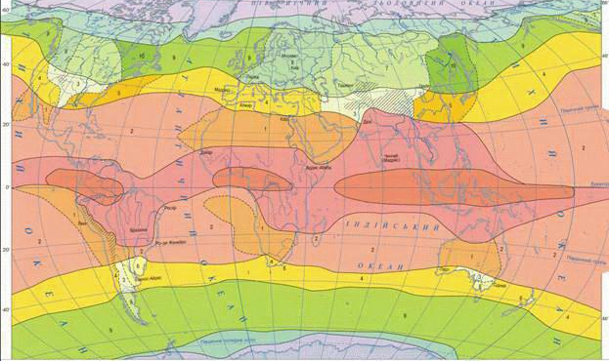
Кліматичні зміни
Карта кліматичних поясів Землі

Slide 10
Вплив на сільське господарство
Сумарна площа 51 млн. га
Сумарна площа 23 млн. га

Slide 11
Напрямки розвитку сільського господарства
Селекція нових видів рослин;
Делокалізація сільськогосподарських угідь;
Розробка нових технологій меліорації та культивації;

Slide 12
Вплив на добувну промисловість
Корисна копалина | Регіони | Родовища | Видобуток, од./рік (%)
Нафта | Перська затока, Мексиканська затока, Північне море, Гвінейська затока, оз. Маракайбо | Чіконтепек, Аль Гавар, Великий Бурган, Шельф Болівар, Серір | 386 млн. т/рік (12%)
Природний газ | Перська затока, Мексиканська затока, Північне море, Каспійське море, оз. Маракайбо | Тролль, Аль Гавар, Джанс, Караішганак, Гроннінген, Південний Парс, | 304 млрд. $м^{3}$/рік (8%)
Алюміній | Північ Гвінейської затоки, Антильські о-ви, О-в Калімантан | Хіммерслі, Кінгстонське, Фріа, Банга-Белітунг | 112 000 т/рік (9%)
Вугілля | Дацин, Новий Південний Уельс, Брахмапутра, Манас | Хеньшуй, Фушунь, Латроб-Валлі, Камантрі | 150 млн. т/рік (6%)

Slide 13
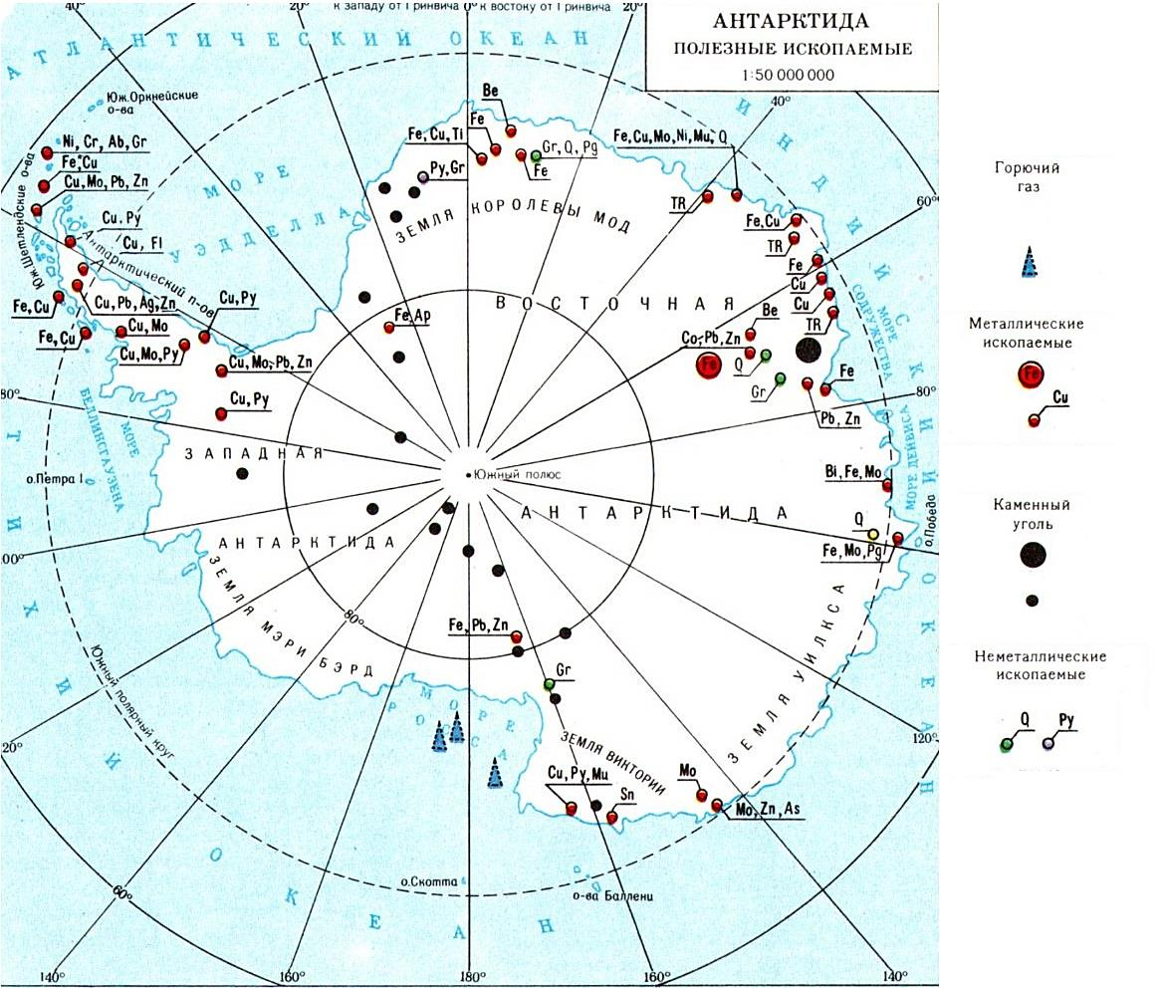
Корисні копалини Антарктиди

Slide 14
Можливі зміни у промисловому секторі
Транспортування промислових потужностей, що розташовані у ймовірній зоні затоплення
Розробка технологій експлуатації затоплених родовищ
Пошук методів експлуатації антарктичних родовищ корисних копалин

Slide 15
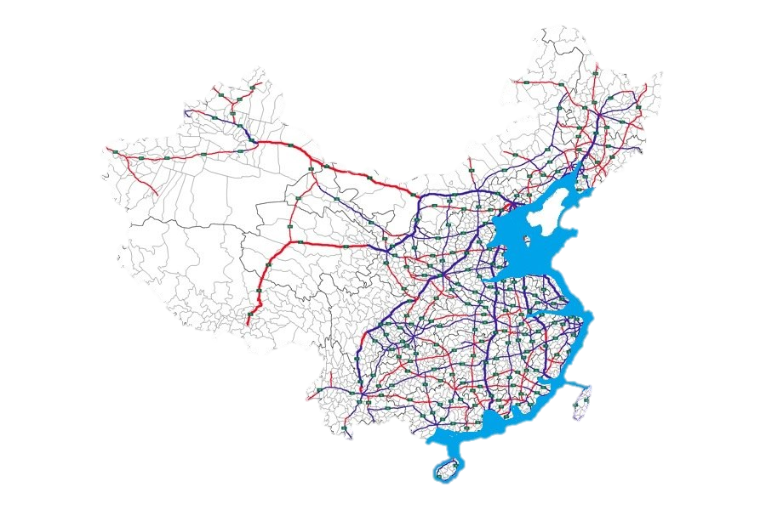
Вплив на інфраструктуру
Елементи наземного сполучення Китаю та США у зоні затоплення

Slide 16
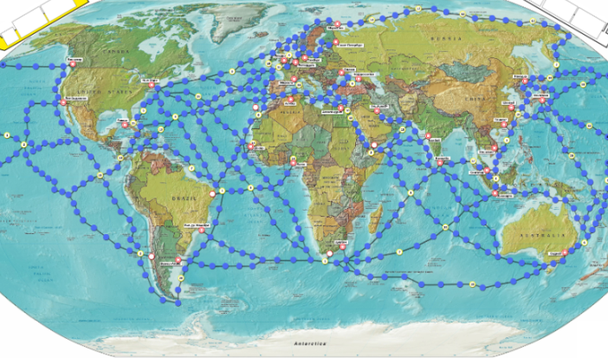
Вплив на морський транспорт
Карта морського транспорту світу

Slide 17
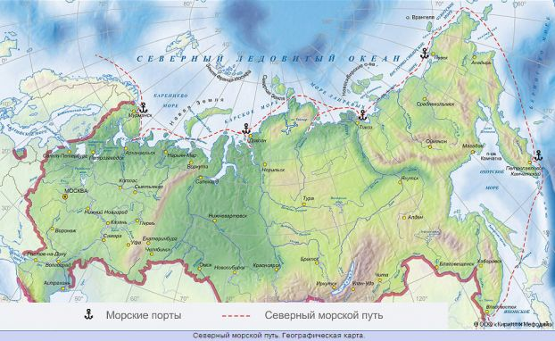
Північний морський шлях

Slide 18
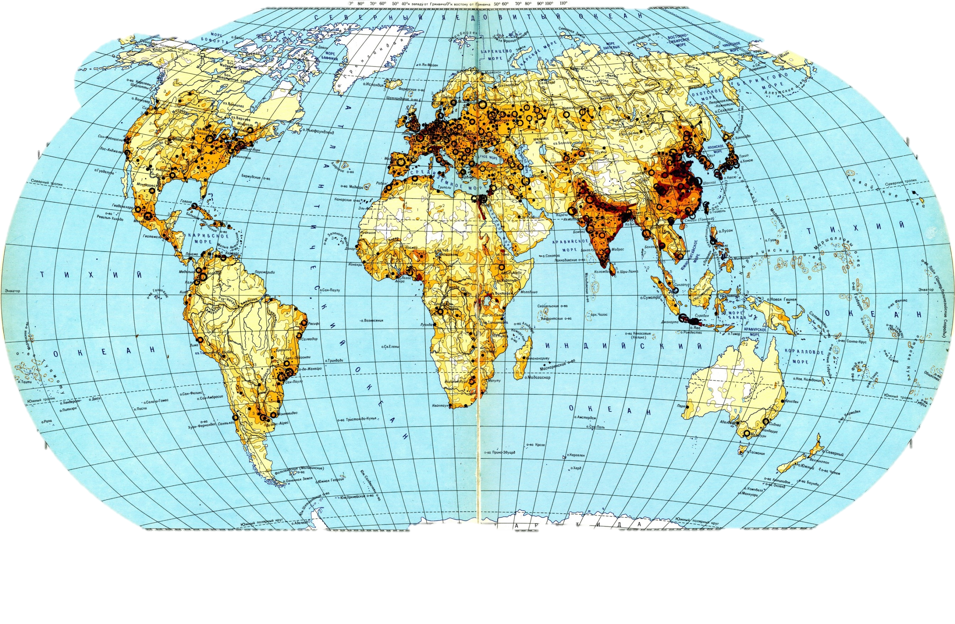
Демографічні зміни
Густота населення світу

Slide 19
Найбільші міста, які будуть затоплені
Назва міста | Населення | Назва міста | Населення
Шанхай | 23,8 млн. ос. | Гонконг | 7,2 млн. ос.
Токіо | 13,0 млн. ос. | Стамбул | 6,7 млн. ос.
Мумбаї | 12,4 млн. ос | Ріо-де-Жанейро | 6,3 млн. ос.
Джакарта | 9,6 млн. ос. | Сінгапур | 5,2 млн. ос.
Нью-Йорк | 8,3 млн. ос. | Санкт-Петербург | 5,0 млн. ос

Slide 20
Напрямки розвитку демографічного стану
Масове переселення населення у незатоплені території
Збільшення загальної густоти населення
Збільшення попиту на робочі місця
Зниження рівня життя населення, через майнові втрати

Slide 21
Стратегія мінімізації та попередження впливу танення льодовиків
Зменшення антропогенного впливу на клімат
Будівництво захисних споруд
Підтримка стану населення
Мобілізація промислових потужностей
Фінансування та проведення кліматологічних досліджень

Slide 22
Висновки
Антропогенна діяльність не є основною причиною глобального потепління
Після танення льодовикового покриву рівень Світового океану підніметься на 63 метри та зміниться клімат

Slide 23
Висновки
3. Вплив танення льодовиків:
- Затоплення с/г угідь;
- Транслокація с/г угідь;
- Затоплення родовищ КК;
- Мобілізація та переміщення
промислових потужностей;
- Пошкодження інфраструктури;
- Зміна стану населення Землі.
4. Була розроблена стратегія мінімізації впливу танення льодовикового покриву

Slide 24
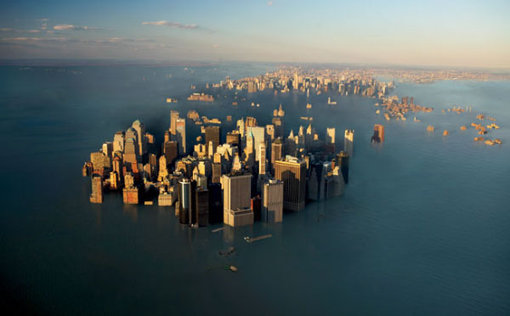
Дякую за увагу!!!

